Slide 1
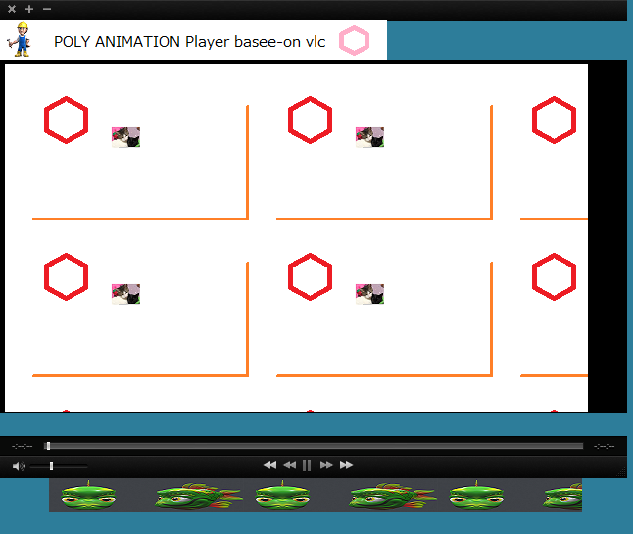
バナー
再生の様子
壁紙
バナー

Slide 2
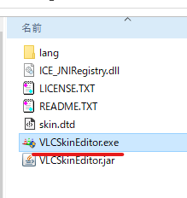
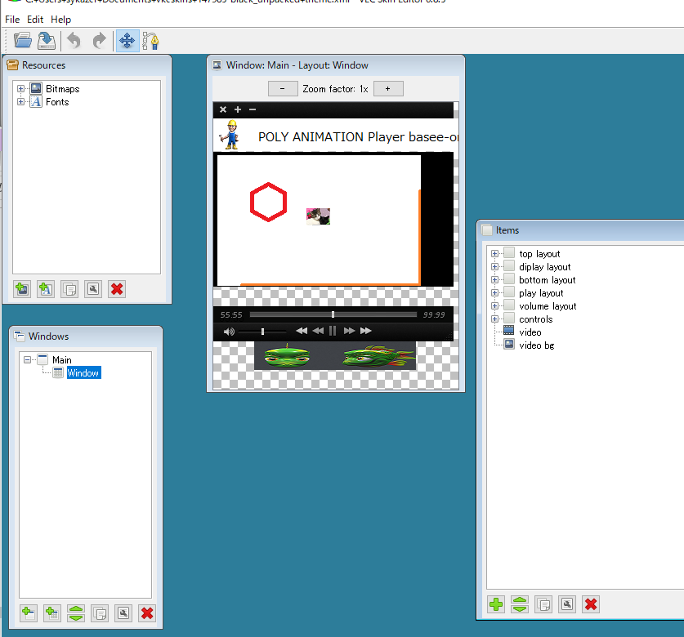
Editorの様子

Slide 3
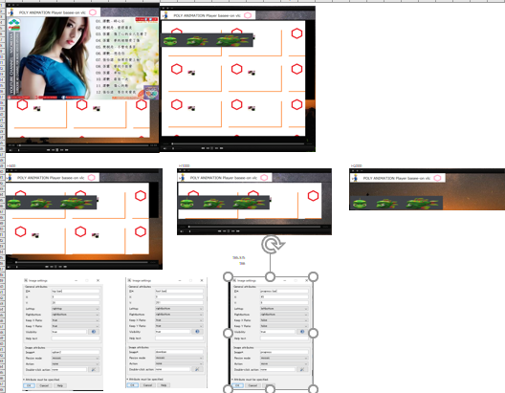
調整がひと苦労、融通が利かない。
デザイナーさんに向くかも

Slide 4
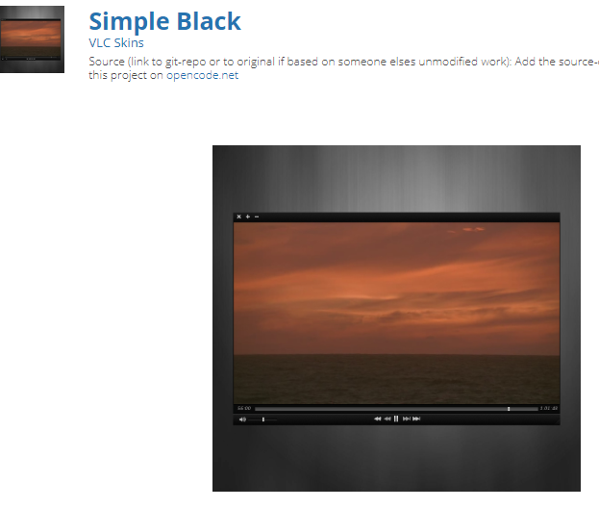
スキンの参考ベース：
https://addons.videolan.org/p/1008189/

Slide 5


ロゴの表示

